Slide 1


Математика
Розділ 14. Множення та двоцифрові і трицифрові числа
Сьогодні
Письмове множення виду 4076∙67, 5480∙38. Обчислення виразів. Розв’язання задач на рух. Складання та розв’язання рівнянь. Визначення площі прямокутника
Урок
№136

Slide 2

Сьогодні
Організація класу
Вітаю вас, мої любі.
У світлій затишній оселі.
Нехай урок наш для вас буде,
Як пісня – дзвінкий та веселий.

Slide 3

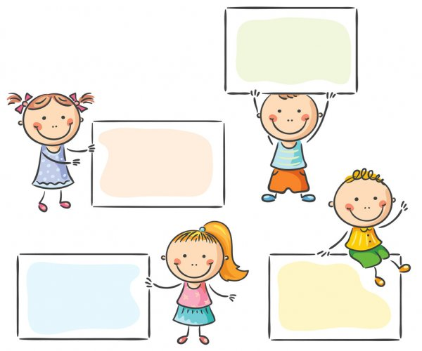
Сьогодні
Обчисли усно
3
5
50∙
8
7

Slide 4

Сьогодні
Обчисли усно
3
5
∙ 11
8
7

Slide 5











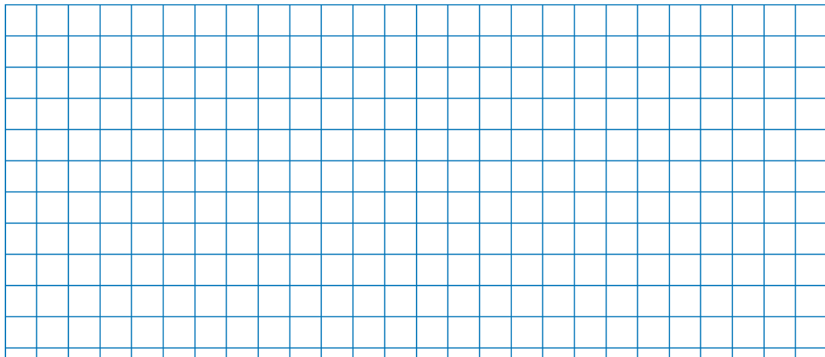
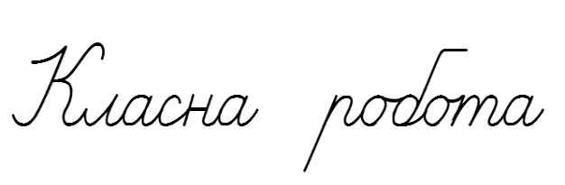




Сьогодні
Сьогодні
Каліграфічна хвилинка

Slide 6

Сьогодні
Робота з підручником
з математики
Григорія Лишенко
с. 92

Slide 7

Сьогодні
Виконай завдання
Знайди периметр квадрата
зі стороною 20 см.
80 см
2·(20+20)=
2. Знайди сторону квадрата,
площа якого 16 см².
Підручник
номер
524
16:4=
4 см
Підручник
Сторінка
92

Slide 8
Сьогодні
Виконай завдання
3. Знайди площу квадрата,
периметр якого 24 см.
1) 24:4
=6 (см) сторона;
2) 6·6
=36 см²
4. Знайди периметр прямокутника з довжиною сторін 10 см і 4 см. Яка його площа?
Підручник
номер
524
1) 2·(10+4)
=28 (см)
Підручник
Сторінка
92
=40 см²
2) 10·4

Slide 9
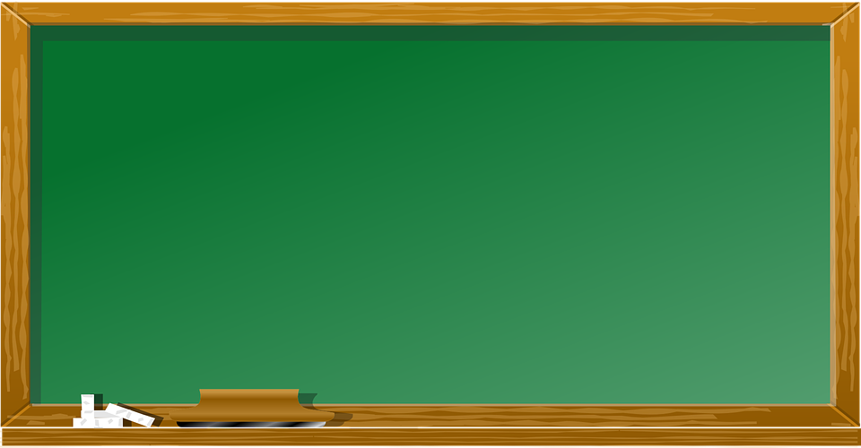

Сьогодні
Розглянь записи та поясни обчислення
4076
67
5480
38
х
х
28532
4384
24456
1644
273092
208240
Підручник
номер
525
Підручник
Сторінка
92

Slide 10
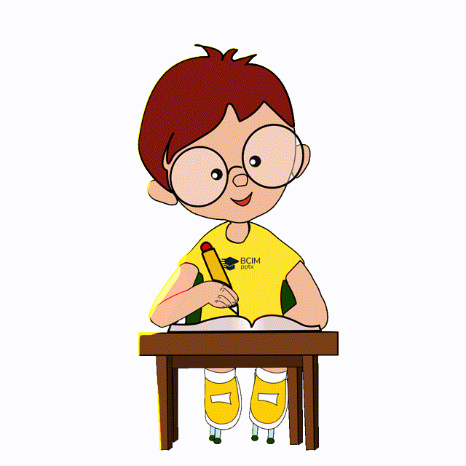
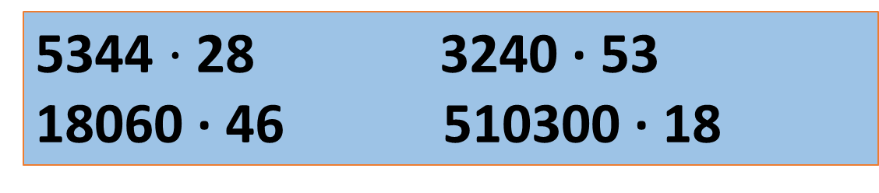
Сьогодні
Обчисли
5344$·$28 3240 · 53
18060 · 46 510300 · 18
5344
28
18060
46
3240
53
51030018
х
х
х
х
42752
10836
972
40824
10688
7224
1620
5103
149632
830760
171720
9185400
Підручник
номер
526
Підручник
Сторінка
92

Slide 11
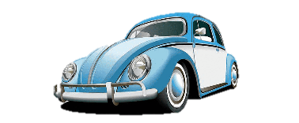
Сьогодні
Розв'яжи задачу
За 3 год автомобіль проїхав 270 км. Другий автомобіль проїхав на 10 км більше за 4 год. Швидкість якого автомобіля більша й на скільки?
1)
270+10
=280(км) проїхав ІІ автомобіль;
=70(км/год) їхав ІІ автомобіль;
2)
280:4
Підручник
номер
527
3)
=90(км/год) їхав І автомобіль;
270:3
4)
=20(км/год)
90-70
Підручник
Сторінка
92
Відповідь:
перший автомобіль їхав на 20 км/год швидше.

Slide 12
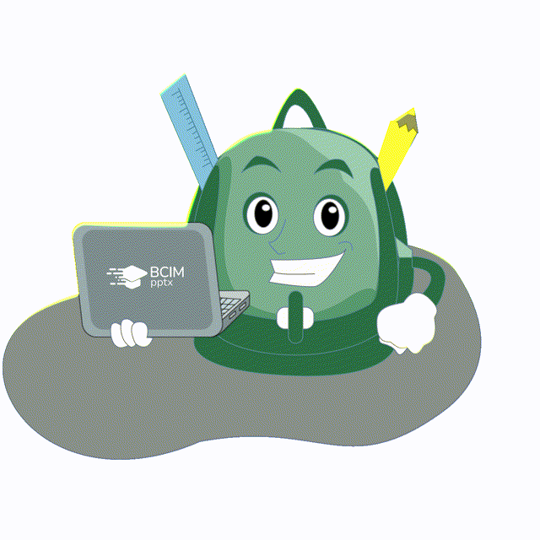
Сьогодні
Розв'яжи задачу
Один гелікоптер пролетів 480 км, а другий - 800 км.
Перший був у польоті на 2 год менше. Скільки годин був
у польоті кожен гелікоптер, якщо їхня швидкість однакова?
Швидкість | Час | Відстань
Однакова | ?, на 2 год менше ? | 480 км 800 км
1)
800-480
=320(км) різниця;
=160(км/год)швидкість гелікоптера;
Підручник
номер
528
2)
320:2
3)
480:160
=3(год) І гелікоптер;
Підручник
Сторінка
93
4)
800:160
=5(год)
Відповідь:
3 год та 5 год.

Slide 13

Сьогодні
Склади і розв'яжи рівняння
1) Невідоме число зменшили у 23 рази й дістали 828. Знайди невідоме число.
2) Число 957 зменшили на невідоме число й дістали 33. Знайди невідоме число.
х : 23 = 828
х = 828 · 23
х = 19044
19044 : 23 = 828
828 = 828
957 - х = 33
х = 957 - 33
х = 924
957 - 924 = 33
33 = 33
Підручник
номер
529
Підручник
Сторінка
93

Slide 14
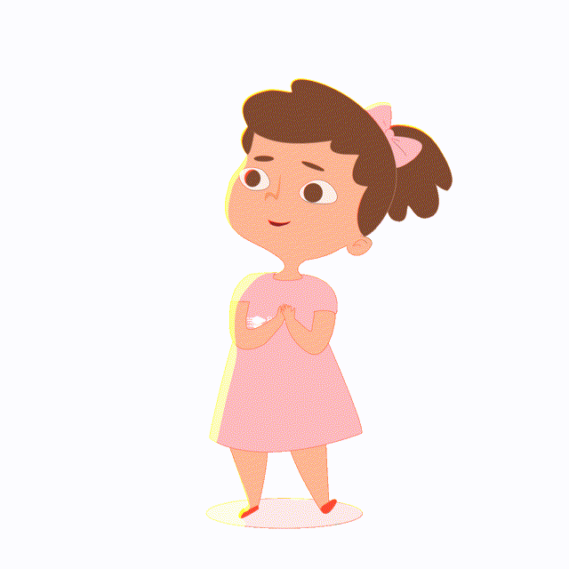
Сьогодні
Поміркуй
Периметр прямокутника 50 дм,
а одна з його сторін на 5 дм довша за другу.
Знайди площу прямокутника.
1) 50:2
=25(дм) півпериметр;
2) 25-5=
20 (дм )- дві ширини
Підручник
номер
530
3) 20:2
=10(дм) -ширина
4) 10+5
=15 (дм) довжина
Підручник
Сторінка
93
5) 10·15
= 150 (дм²)

Slide 15
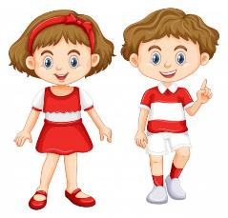
Сьогодні
Поміркуй
Брат із сестрою пішли до магазину купити круасани. У брата не вистачило 10 грн, а в сестри - 1 грн. Коли вони склалися грішми, і тоді не вистачило на один круасан. Скільки могло бути грошей у дітей? Яка ціна круасана?
9 грн
0 грн
Підручник
номер
531
круасан = 10 грн
Підручник
Сторінка
93

Slide 16
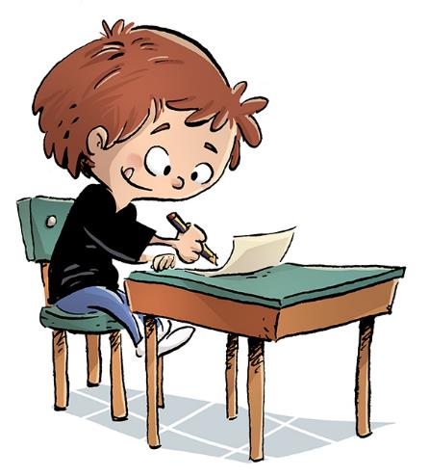
Сьогодні
Домашнє завдання
На сторінці підручника 93 опрацювати № 532, 533
Короткий запис у щоденник
с.93 №532, 533

Slide 17

Сьогодні
Вправа «Інтерв’ю»
Що нового ви сьогодні дізнались?
Чого ви навчились на уроці?
Чи було вам важко? Якщо так, то що саме?
Що найбільше вас вразило чи здивувало під час уроку?
Продовжіть речення. Тепер я знаю, що …

